Slide 1
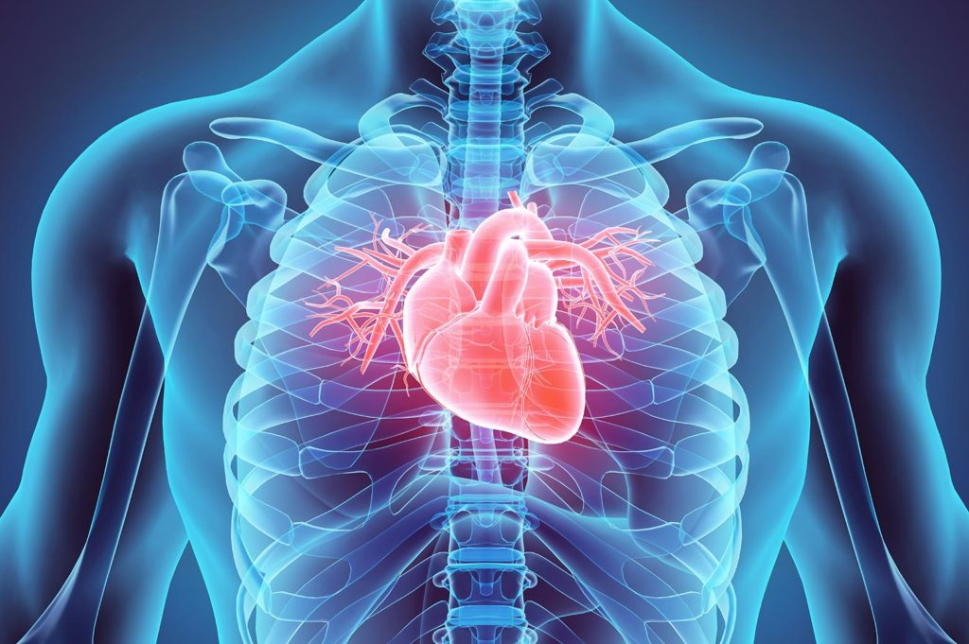
Терминальные состояния.
Базовая сердечно-лёгочная реанимация
Подготовила преподаватель ЦМК №2 «Хирургические болезни»
ГАПОУ МО «Кольский медицинский колледж»
Дегенау А.В.

Slide 2
Терминальные состояния это периоды жизни человека, граничащие со смертью
Предагональное состояние
Агония
Клиническая смерть (5-6 минут)

Slide 3
Причины терминальных состояний
Травмы
Отравления
Инфекции
Различные заболевания сердечно-сосудистой, дыхательной, нервной и других систем, сопровождающиеся нарушением функции органов

Slide 4
Предагональное состояние
Общая заторможенность
Спутанное сознание
Артериальное давление (АД) не определяется
Пульс на периферических артериях отсутствует, но пальпируется на сонных и бедренных артериях
Выраженная одышка
Бледность кожных покровов или цианоз кожи и слизистых оболочек
Зрачки расширены, реакция на свет сохранена
Кислородное голодание органов и тканей

Slide 5
Агония
Сознание и глазные рефлексы отсутствуют (кома)
АД не определяется
Пульс резко ослаблен на центральных артериях
Дыхание патологического характера (по типу заглатывания воздуха)
Бледность кожных покровов или цианоз кожи и слизистых оболочек
Снижение температуры кожных покровов

Slide 6
Клиническая смерть
Обратимая фаза умирания – состояние, при котором внезапно прекращается сердечная деятельность, дыхание и активность коры головного мозга.
Внешних проявлений жизни нет, но клетки головного мозга еще жизнеспособны в течение 5 – 6 минут.

Slide 7
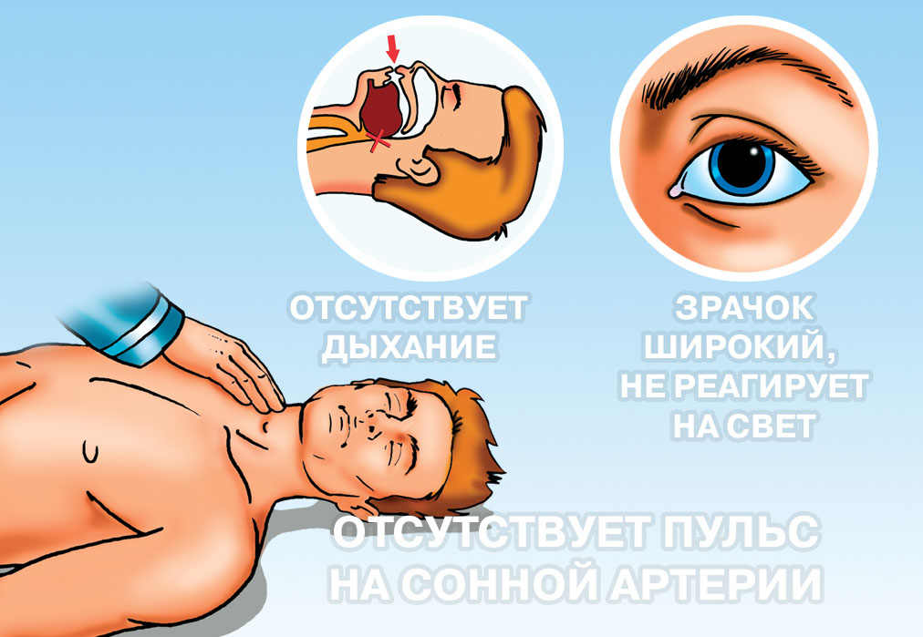
Диагностика клинической смерти
Отсутствует сознание: нет реакции на окрик, боль, встряхивание
Отсутствует дыхание: улавливание струи выдыхаемого воздуха ухом, приложенным к губам умирающего, щекой спасателя
Отсутствует кровообращение: по пульсации сонных артерий
Расширение зрачка: на 45-60 секунде, максимальное через 1 минуту 45 секунд, нет реакции на свет

Slide 8

Биологическая смерть
(истинная смерть)
Необратимое прекращение физиологических процессов в клетках и тканях.
Ранние признаки:
Симптом «кошачьего глаза»
– появляется через 15 минут
(осторожно сдавливают глазное яблоко – зрачок вытягивается в длину)

Slide 9
Поздние признаки биологической смерти
Трупные пятна – сине-фиолетовые или багрово-фиолетовые пятна появляются через 2 – 4 ч после остановки сердца в ниже расположенных участках тела.
Трупное окоченение – уплотнение и укорочение скелетных мышц, препятствующее пассивным движениям в суставах появляется через 2 – 4 ч после остановки сердца.
Трупное разложение – разложение и гниение тканей, сроки зависят от условий внешней среды.

Slide 10
ОПРЕДЕЛЕНИЕ И ЦЕЛЬ СЛР
Сердечно-лёгочная реанимация (СЛР) – это комплекс мероприятий направленных на восстановление и поддерживание жизнедеятельных функций организма и выведение его из состояния клинической смерти
СЛР является частью более широкого протокола экстренной помощи, включающего несколько этапов, входящих в так называемую «Цепь выживания»

Slide 11
ЦЕПЬ ВЫЖИВАНИЯ
Концепция «Цепь выживания» представляет собой жизненно важные шаги, которые необходимо выполнить в определенной последовательности для успешной реанимации, и включает в себя:

Slide 12
Реанимационные мероприятия
Различают базовый (основной) комплекс сердечно-лёгочной реанимации (СЛР) и специализированную реанимационную помощь.
Базовый комплекс СЛР включает в себя мероприятия, которые могут быть начаты немедленно независимо от условий лицом, имеющим минимальную подготовку по реанимации.
Цель базовой реанимации – вернуть пострадавшего к полноценной жизни.

Slide 13
Определение уровня сознания
1. Убедитесь, что вы, окружающие и пострадавший находятся в безопасности на месте происшествия
2. Проверьте, реагирует ли пострадавший на раздражители:
Словесный
Тактильный
Болезненный
3. Слегка встряхните его за плечи и достаточно громко спросите
«Вы в порядке, вы меня слышите?»
или
- «Как вас зовут?»

Slide 14
Если вы заметили какую либо реакцию (ответ или движение) – это значит что пациент дышит и есть кровообращение:
не перемещайте пострадавшего без лишней необходимости, так как вы не можете быть уверены в отсутствии травм
обратите внимание на присутствие травм или кровотечений
вызовите квалифицированную помощь (112 или 103)
наблюдайте за пострадавшим (периодически проверяйте: пульс и дыхание (методом чувствовать, видеть, слышать)
если пострадавший находится в бессознательном состоянии, дышит самостоятельно имеет регулярный пульс и исключены повреждения в шейном отделе позвоночника положите его в безопасное латеральное положение
пострадавший не должен оставаться в одном и том же положении более 30 минут, поэтому периодически осторожно переворачивайте пострадавшего на противоположный бок
каждые 2 минуты производится переоценка основных показателей жизнедеятельности

Slide 15
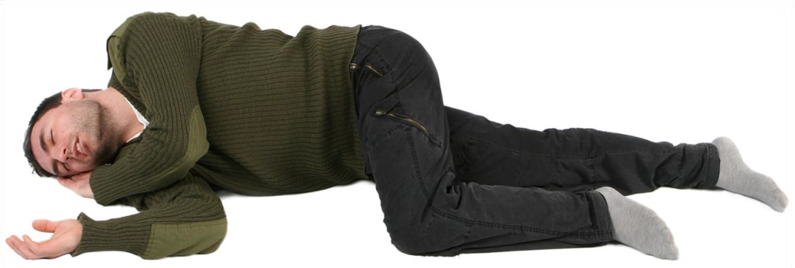
Безопасноe латеральное положение
Правильное положение: достижение стабильного четырехугольника, легкая гиперэкстензия головы, оба колена и обе пятки на земле
Зоны давления: область сгиба локтя, кисть подложенной руки и колено

Slide 16
Определение уровня сознания
При отсутствии сознания и любой реакции на стимулы:
Не покидайте пострадавшего
Позовите на помощь, привлеките внимание окружающих, попросите их вызвать «Скорую», а если вы один сделайте это сами
Откройте дыхательные пути чтобы проверить наличие или отсутствие дыхания. Одновременно с проверкой дыхания вы можете выяснить наличие пульса на сонной артерии

Slide 17
Восстановление проходимости ВДП
Когда пациент без сознания, язык расслабляется и, под
воздействием силы тяжести, западает назад и прикрывает
дыхательные пути
Поэтому, в некоторых случаях, применение техники открытия дыхательных путей может привести к восстановлению дыхания

Slide 18
Восстановление проходимости ВДП
Положите пострадавшего на спину, на твердую поверхность
и используйте один из способов открытия дыхательных путей:
1. Тройной прием Сафара
Показания к применению: относится к пациентам, у которых исключается наличие черепно-мозговой травмы или спинного мозга в шейном отделе (известный анамнез)
2. Двойной прием Esmarch Heiberg
Показания к применению: пациенты, у которых не исключается наличие травмы в шейном отделе позвоночника (неизвестный анамнез)

Slide 19
Тройной прием Сафара
1. Запрокинуть голову
2. Выдвинуть вперед нижнюю челюсть
3. Приоткрыть и осмотреть полость рта

Slide 20
Двойной прием Esmarch Heiberg
1. Выдвинуть вперед нижнюю челюсть
2. Приоткрыть и осмотреть полость рта

Slide 21
Определение наличия или
отсутствия дыхания и пульса
Поддерживая дыхательные пути открытыми необходимо увидеть, услышать и почувствовать дыхание, наблюдая за движениями грудной клетки, прислушиваясь к шуму дыхания и ощущая движение воздуха на своей щеке.
Одновременно с проверкой дыхания оцениваем пульс на сонной артерии.
На проверку есть 10 секунд!
Если пульсация отсутствует, значит сердечная деятельность остановилась и необходимо приступать к массажу сердца.

Slide 22
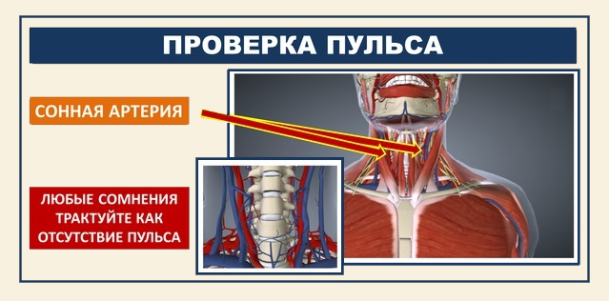

Slide 23
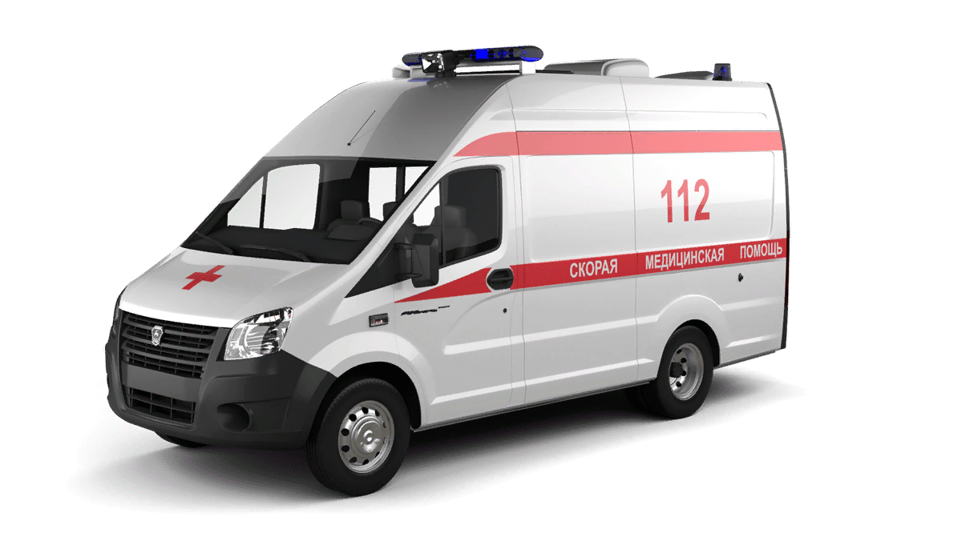
Алгоритм вызова скорой медицинской помощи
Набрать номер 112 или 103
Сообщить координаты места происшествия
Количество пострадавших
Пол
Примерный возраст
Состояние пострадавшего
Предположительная причина состояния
Объем Вашей помощи

Slide 24
Техника и правила непрямого массажа сердца
Выполнить 30 компрессий грудной клетки, соблюдая правила:
Встать на колени сбоку от пострадавшего, лицом к нему (колени должны быть на ширине плеч)
Освободить грудную клетку пострадавшего от одежды, расстегнуть поясной ремень
Определить точку на грудине пострадавшего (граница нижней и средней трети грудины)
Основание ладони одной руки положить на середину грудной клетки пострадавшего, вторую ладонь положить на первую, соединив пальцы обеих рук в замок, пальцы верхней кисти оттягивают вверх пальцы нижней
Удостовериться, что вы не оказываете давление на ребра
Руки спасателя вертикальны и не сгибаются в локтях
Глубина компрессий 5-6 см
Обеспечить полную декомпрессию грудной клетки без потери контакта рук с грудиной после каждой компрессии (искусственная диастола)
Продолжать компрессии грудной клетки с частотой от 100 до 120 в минуту (искусственная систола)
Компрессии и декомпрессии грудной клетки должны занимать равное время

Slide 25
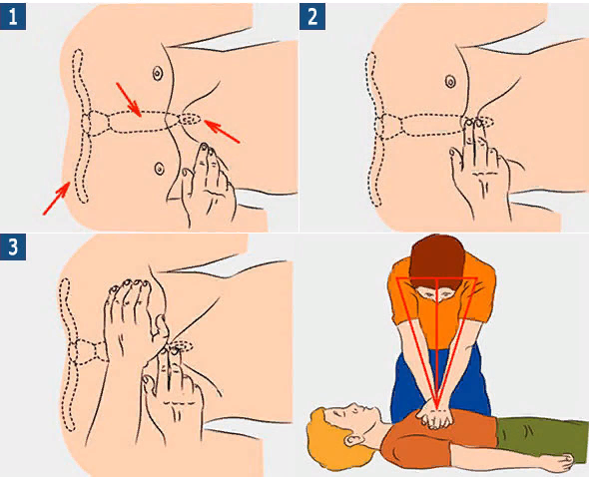
Техника и правила непрямого массажа сердца

Slide 26
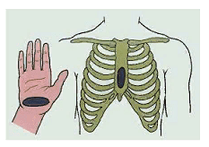
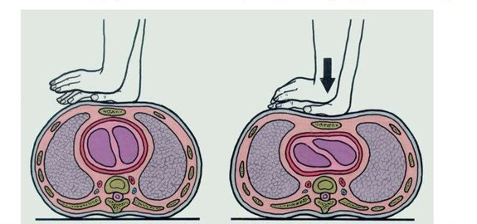
Техника и правила непрямого массажа сердца
Компрессии грудной клетки следует проводить только на жесткой поверхности
Выполнение компрессий происходит за счет массы тела и мышц спины реанимирующего
При выполнении базовой СЛР в ограниченных по площади пространствах, компрессии возможно выполнять через голову пострадавшего или, при наличии двух спасателей, над пострадавшим с расставленными ногами

Slide 27
Техника и правила искусственного дыхания
Компрессии грудной клетки необходимо сочетать с искусственными вдохами («изо рот в рот», «изо рот в нос»)
Использовать средства индивидуальной защиты перед проведением ИВЛ
После 30 компрессий открыть дыхательные пути
Зажать крылья носа 1-ым и 2-ым пальцами руки, расположенной на лбу пострадавшего
Подхватить нижнюю челюсть дву­мя пальцами другой руки и запрокинуть голову пострадавшего, освобождая дыхательные пути
Обхватить своими губами открытый рот пострадавшего
Произвести равномерный выдох в течение 1 сек, наблюдая за подъемом грудной клетки, что составляет 500-600 мл воздуха из легких спасателя)
Освободить губы пострадавшего на 1 сек, наблюдая за тем, как грудная клетка опускается на выдохе
Повторить выдох в пострадавшего
Избегать форсированных вдохов
Всего необходимо сделать 2 искусственных вдоха, которые должны занять не более 5 сек

Slide 28
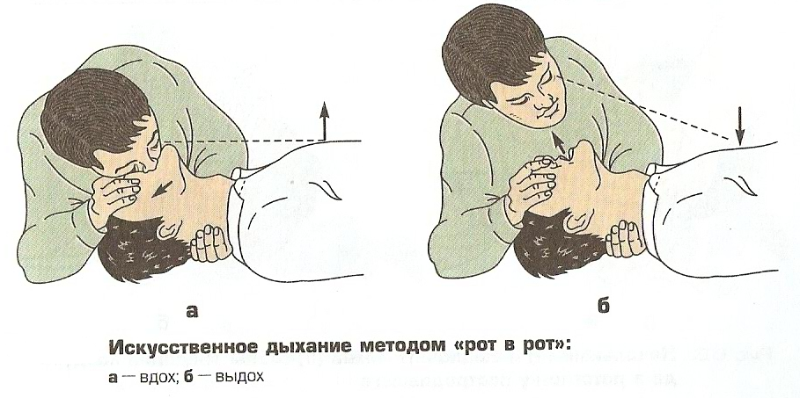

Slide 29
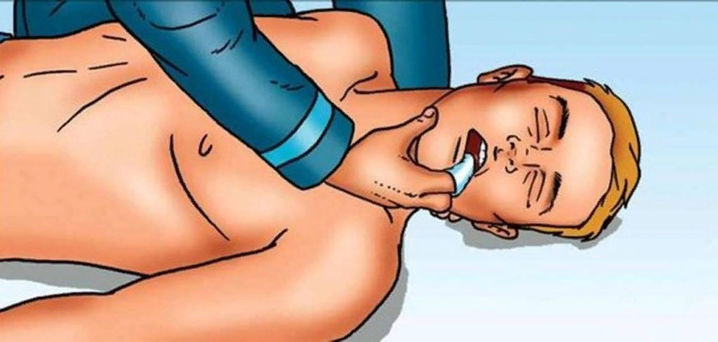
Техника и правила искусственного дыхания
Освободить губы пострадавшего на 1 сек, наблюдая за тем, как грудная клетка опускается на выдохе
Если первый искусственный вдох оказался неэффективным, перед следующим вдохом необходимо удалить инородные тела изо рта пострадавшего, проверить адекватность открывания дыхательных путей и сделать еще один искусственный вдох
Всего необходимо сделать 2 искусственных вдоха, которые должны занять не более 5 сек
Избегать форсированных вдохов

Slide 30
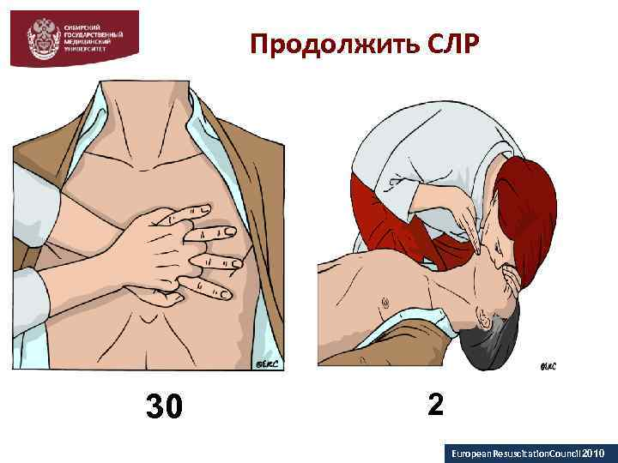
Продолжить базовую СЛР в соотношении
компрессии : вентиляции
30 : 2

Slide 31
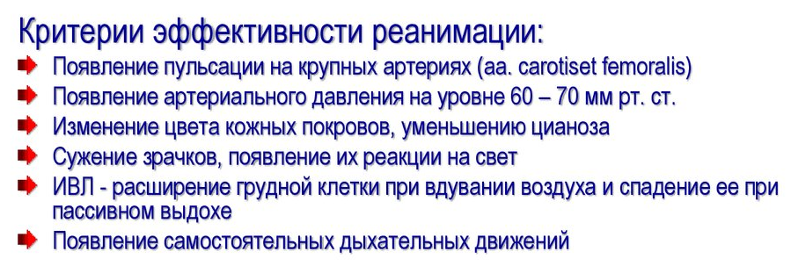
Реанимацию следует продолжать до прибытия квалифицированной помощи или появления самостоятельного дыхания у пострадавшего, не менее 30 минут!
Проверка эффективности реанимационных мероприятий (наличие дыхания и пульса)
каждые 2 минуты (5 циклов 30:2)

Slide 32
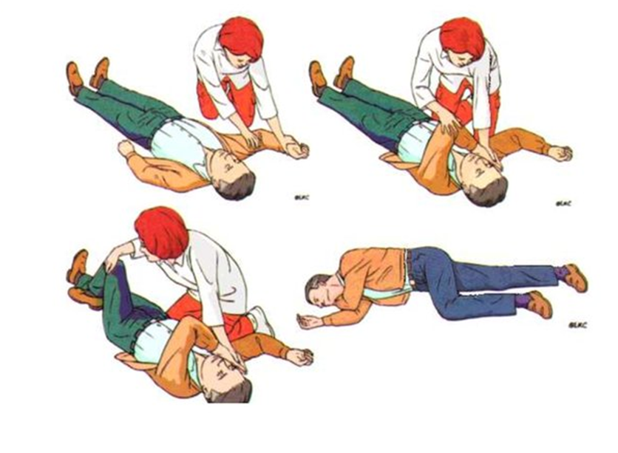
Боковое стабильное положение
После появления дыхания и пульса, уложить пострадавшего на бок, тем самым обеспечить свободный отток рвотных масс и секретов из ротовой полости и отсутствие давления на грудную клетку

Slide 33
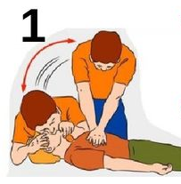

СЛР может проводиться одним и двумя спасателями
При наличии нескольких спасателей во избежание переутомления они должны меняться каждые 2 минуты.
Третий спасатель может приподнимать ноги взрослому на 30 градусов для прилива крови к головному мозгу.

Slide 34
Угроза для спасателя
При экспираторном методе нет гарантии от заражения инфекциями (ВИЧ, гепатит, туберкулёз и прочие) в условиях несчастного случая. Рекомендации в России в 2004 г. приведены в «Атласе добровольного спасателя» и «Основах медицинских знаний» - «когда выделения изо рта умирающего представляют угрозу для здоровья спасающего, можно ограничиться проведением НМС (непрямого массажа сердца)».
При опасении инфицирования при ИВЛ – делать только НМС и не упускать шанса на спасение.
Если такой угрозы нет, то через каждые 30 компрессий делать 2 вдоха.

Slide 35
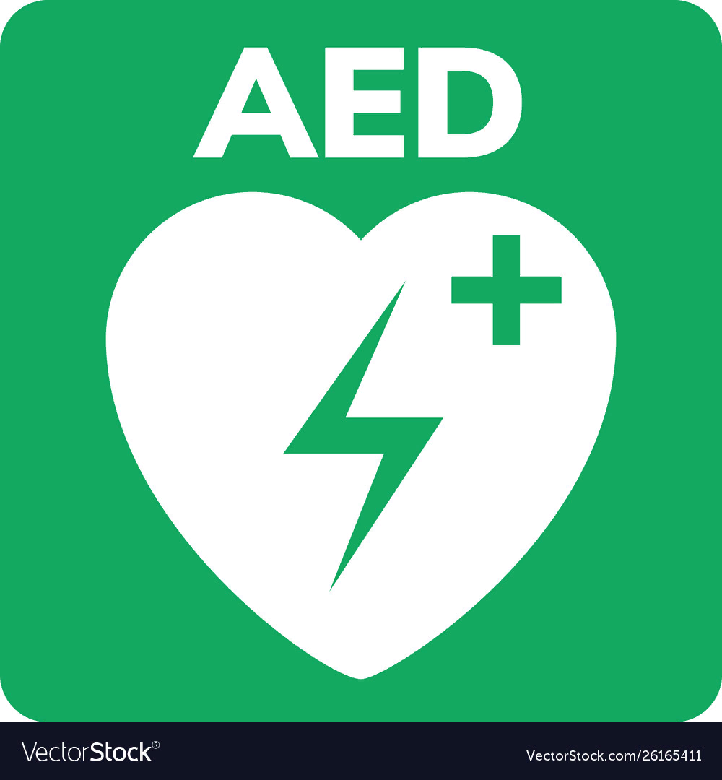
Автоматическая наружная дефибрилляция (АНД)
Как использовать?
Дефибрилляторы – это устройства, которые обеспечивают контролируемый удар электрическим током и могут быть использованы для реанимации человека, у которого внезапно остановилось сердце.
В настоящее время многие компании, общественные места и здания оснащены автоматическими внешними дефибрилляторами (дефибрилляторами сердца) для оказания первой помощи. Эти устройства просты в использовании, даже если вы никогда раньше с ними не сталкивались. Дефибрилляторы часто можно распознать как таковые по аббревиатуре “AED” и / или зеленому знаку с символом сердца на нем.

Slide 36
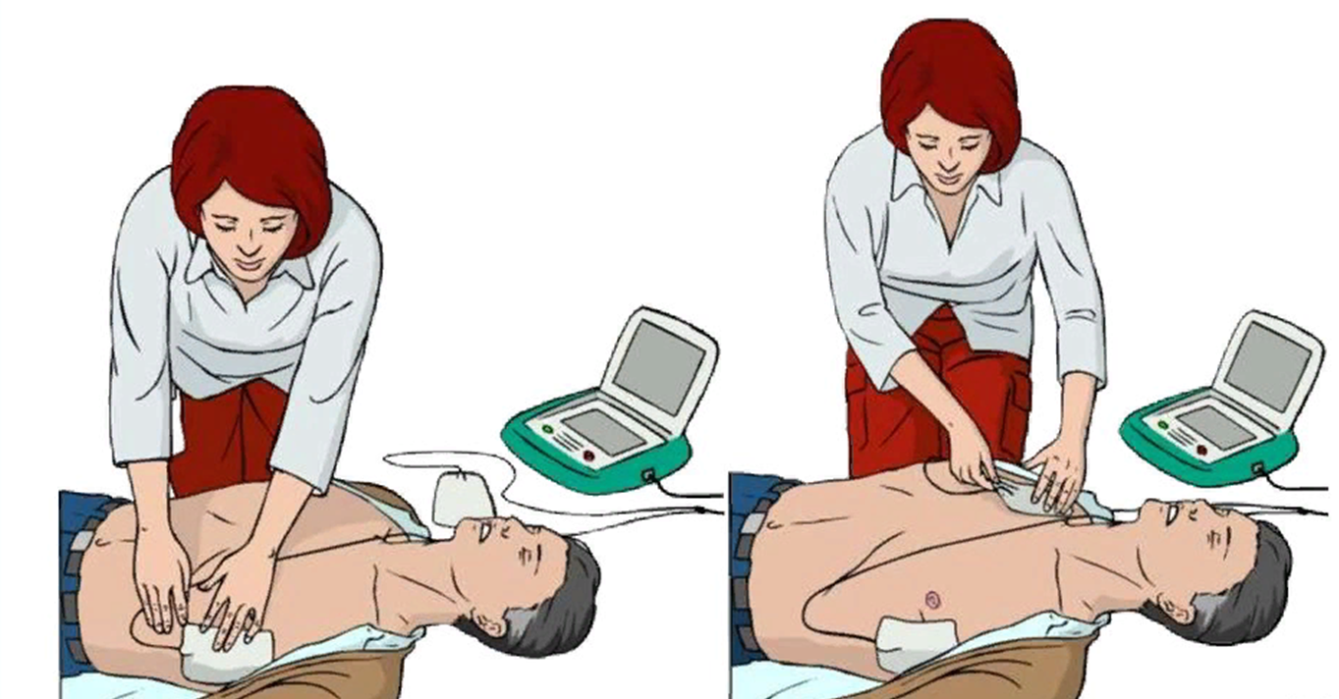
Алгоритм использования автоматического наружного дефибриллятора (АНД)
Если спасатель один, и в распоряжении уже имеется АНД – начать базовую СЛР с использования АНД.
Если спасатель один, и нет в распоряжении АНД, то начать базовую СЛР по описанному выше алгоритму. Как только на место происшествия доставлен АНД: включить АНД его и далее следовать его голосовым и визуальным командам без задержки; наложить электроды на оголенную грудную клетку пострадавшего (один электрод ниже левой подмышки, другой электрод ниже правой ключицы, рядом с грудиной.)

Slide 37
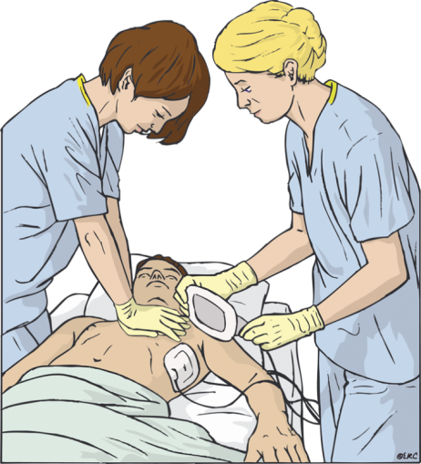
Алгоритм использования автоматического наружного дефибриллятора (АНД)
Работайте сообща: один человек может продолжать компрессию грудной клетки, в то время как другой человек прикрепляет два электрода к обнаженной груди человека.

Slide 38
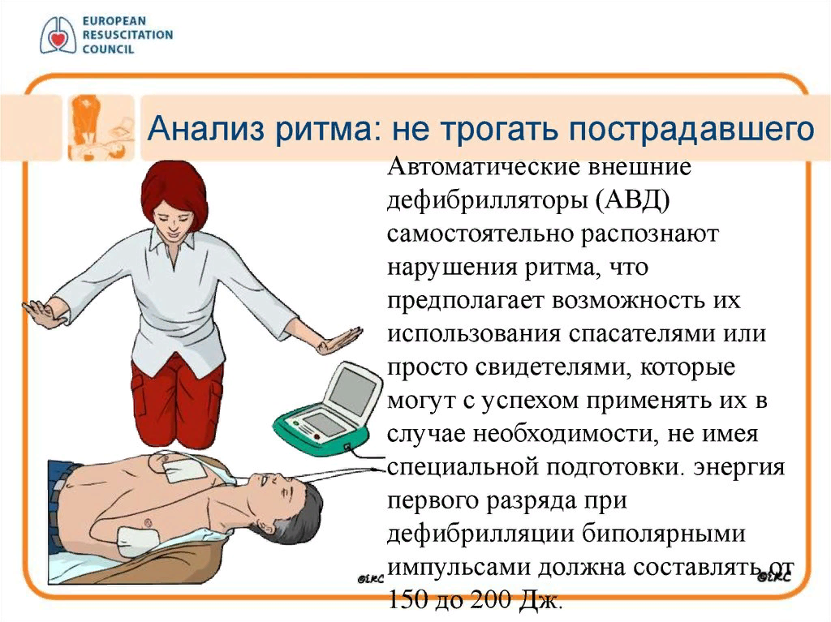
Анализ ритма:
не трогать пострадавшего
АНД самостоятельно распознают нарушения ритма, что предполагает возможность их использования спасателями или просто свидетелями, которые могут с успехом применять их в случае необходимости, не имея специальной подготовки.

Slide 39
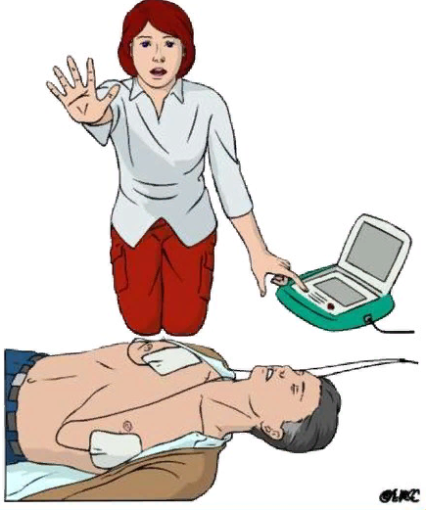
Если дефибрилляция показана (ФЖ или тахикардия с широкими комплексами), убедиться, что ни вы, ни кто-либо другой не прикасается к человеку, находящемуся без сознания, и нажать кнопку шокового воздействия. Сразу после нанесения разряда продолжить базовую СЛР в соотношении 30:2.
Если дефибрилляция не показана, продолжить базовую СЛР в соотношении 30:2 без промедления, следовать инструкциям, выдаваемым дефибриллятором.

Slide 40
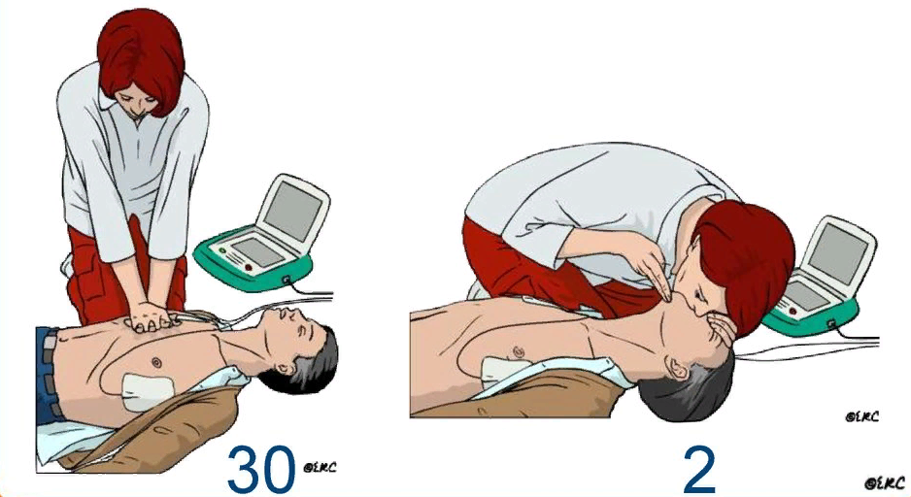

Slide 41
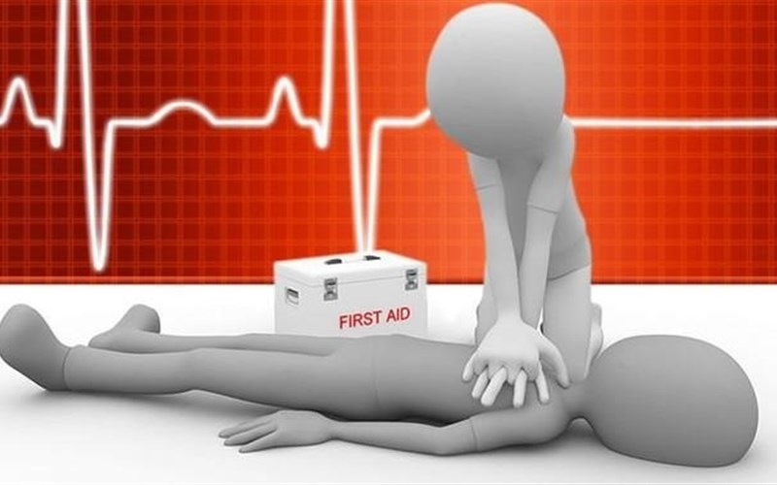
СПАСИБО ЗА ВНИМАНИЕ!

